Slide 1
Ratschläge für Liebende
Der Circus bietet viele Vorteile
Ovid, Ars amatoria

Slide 2
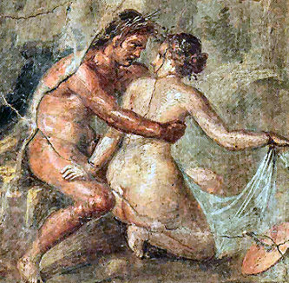

Slide 4
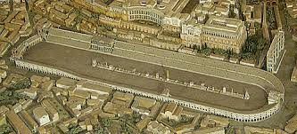

Slide 5
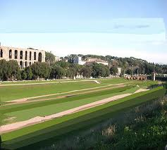

Slide 6
Nec te nobilium fugiat certamen equorum; 135
Multa capax populi commoda Circus habet.
Nil opus est digitis, per quos arcana loquaris,
Nec tibi per nutus accipienda nota est:
Proximus a domina, nullo prohibente, sedeto,
Iunge tuum lateri qua potes usque latus; 140
Et bene, quod cogit, si nolis, linea iungi,
Quod tibi tangenda est lege puella loci.
Hic tibi quaeratur socii sermonis origo,
Et moveant primos publica verba sonos.

